Slide 1
Поняття брандмауэра
Підготували учениці
І курсу історико-правознавчого класу Ковтун Дар’я,
Антоненко ВІкторія

Slide 2
План
Поняття брандмауєр
Характеристика брандмауэра
Брандмауэр Dr Web

Slide 3
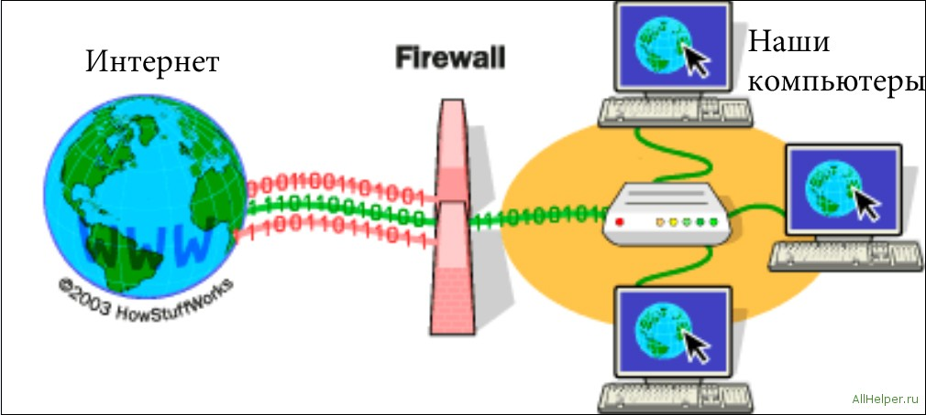

Брандмауер - це система або комбінація систем, що дозволяють розділити мережу на дві або більше частин і реалізувати набір правил, що визначають умови проходження пакетів з однієї частини в іншу.

Slide 4
Всі брандмауэри можна розділити на три типи
пакетні фільтри (packet filter)
сервера прикладного рівня (application gateways)
сервера рівня з'єднання (circuit gateways)

Slide 5
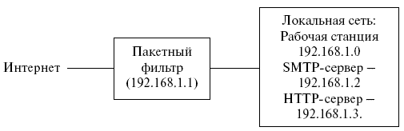
Пакетний фільтр

Slide 6
Рівень з’єднання призначений для передачі даних від фізичного рівня до мережевого та навпаки. Мережева карта в комп’ютері – приклад реалізації рівня з’єднання. Вона залежить від мережевої технології.
Номер рівня | Мережеві рівні | Одиниці виміру
7 | Прикладний | Повідомлення
6 | Представлення | Повідомлення
5 | Сеансовий | Повідомлення
4 | Транспортний | Повідомлення
3 | Мережевий | Пакети
2 | З’єднання | Кадри
1 | Фізичний | Біти

Slide 7
Прикладний рівень (англ. Application layer) — верхній (7-й) рівень моделі OSI, забезпечує взаємодію мережі й користувача. Рівень дозволяє додаткам користувача доступ до мережних служб, таким як оброблювач запитів до баз даних, доступ до файлів, пересиланню електронної пошти. Також відповідає за передачу службової інформації, надає додаткам інформацію про помилки й формує запити до рівня подання.

Slide 8
Основні можливості брандмауера:
Різні рівні захисту в залежності від місця розташування комп'ютера.
Захист бездротових мереж (Wi-Fi).
Мережевий доступ і доступ в Інтернет.
Захист від вторгнень.
Блокування.
Визначення правил.

Slide 9
Брандмауер Dr Web:
Не є окремою програмою, а входить до складу Антивірус Dr Web.
Захищає нас від несанкціонованого доступу до нашими даними, здатний запобігти їх відплив по мережі і блокує підозрілі з'єднання на рівні додатків, пакетів.
Контролює підключення на рівні додатків, дозволяючи контролювати доступ конкретних необхідних програм і процесів до ресурсів в мережі. Також реєструє всі спроби отримати доступ до мережі і відображає в журналі додатків.
На рівні пакетів фільтрує і контролює доступ до мережі Інтернет незалежно від програм ініціюють підключення.
Має "ігровий режим" і при його включенні з'являється вікно із запитом на створення правил (поверх всіх вікон) з'єднання програми, яке запущене в повно екранному режимі.
Здійснює моніторинг додатків використовують мережу в реальному часі і володіє функцією примусового завершення з'єднання.

Slide 10
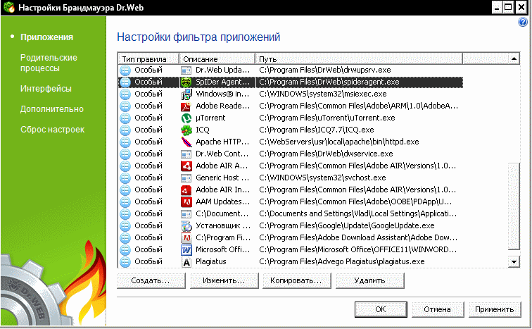
Настройки Брандмауэра Dr Web:

Slide 11
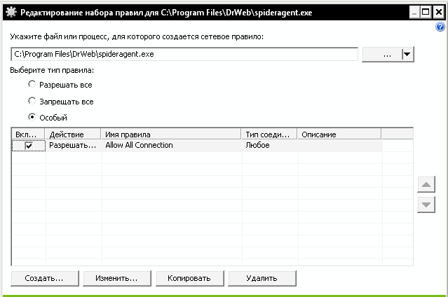

Slide 12
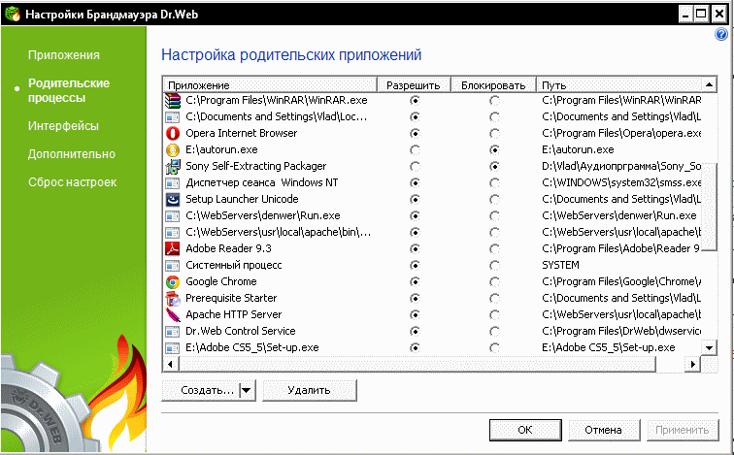
Налаштування батьківських додатків:

Slide 13
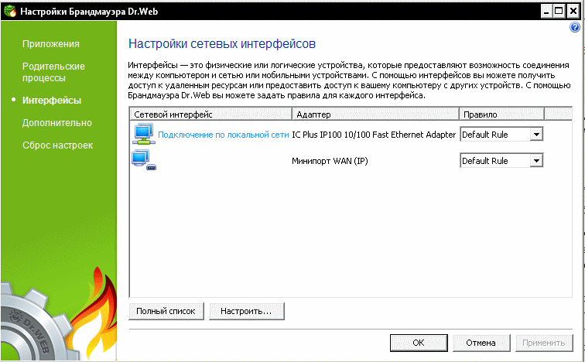
Інтерфейси

Slide 14
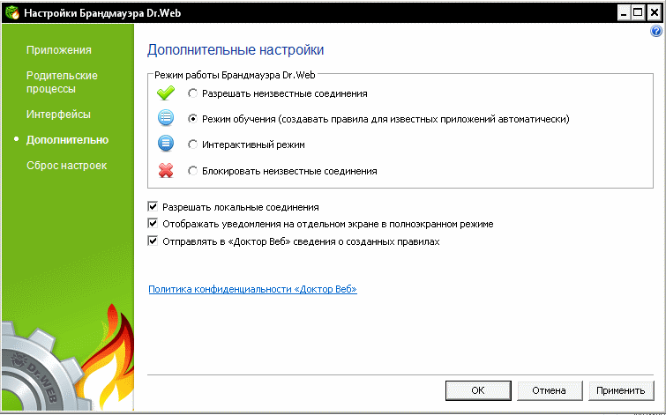
Додаткові налаштування брандмауера

Slide 15
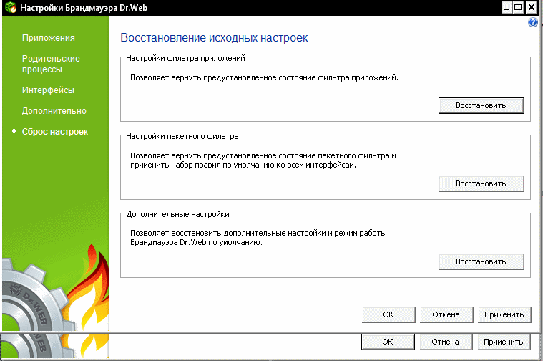
Скидання налаштувань

Slide 16
Дякуємо за увагу

